Slide 1

UBND QUẬN HỒNG BÀNG
PHÒNG GIÁO DỤC VÀ ĐÀO TẠO
CHUYÊN ĐỀ
DẠY HỌC MÔN TOÁN LỚP 2 THEO CHƯƠNG TRÌNH GDPT 2018
NĂM HỌC 2021 - 2022
Hồng Bàng, ngày 20 tháng 8 năm 2021

Slide 2



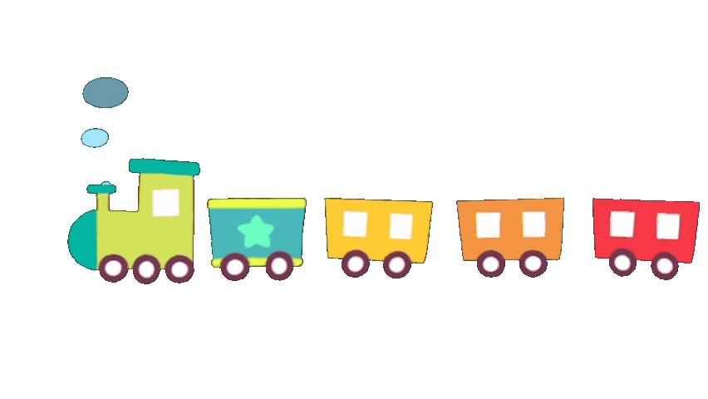
KHỞI ĐỘNG

Slide 3


Slide 4
TRÒ CHƠI
AI NHANH – AI ĐÚNG?

Slide 5


Câu 1
Số liền sau của 55 là:
50
54
A
C
56
52
56
B
D
Hết giờ
Bắt đầu
09s
02s
05s
01s
03s
04s
06s
07s
08s
10s

Slide 6
Câu 2
Điền Đ, S:
Số liền trước của 1 là 2.
S
Hết giờ
Bắt đầu
09s
02s
05s
01s
03s
04s
06s
07s
08s
10s

Slide 7

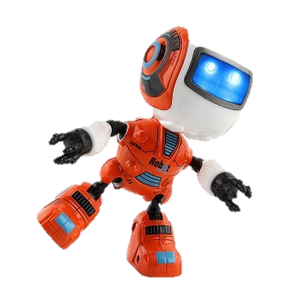

Toán
Số hạng - Tổng
Có tất cả bao nhiêu con cá?
6 + 3 = 9
Có tất cả 9 con cá.

Slide 8
Có tất cả bao nhiêu con cá?
6 + 3 = 9
Có tất cả 9 con cá.
6 + 3
6
+
3
=
9
Số hạng
Số hạng
Tổng
6 + 3 cũng gọi là tổng
tổng

Slide 9
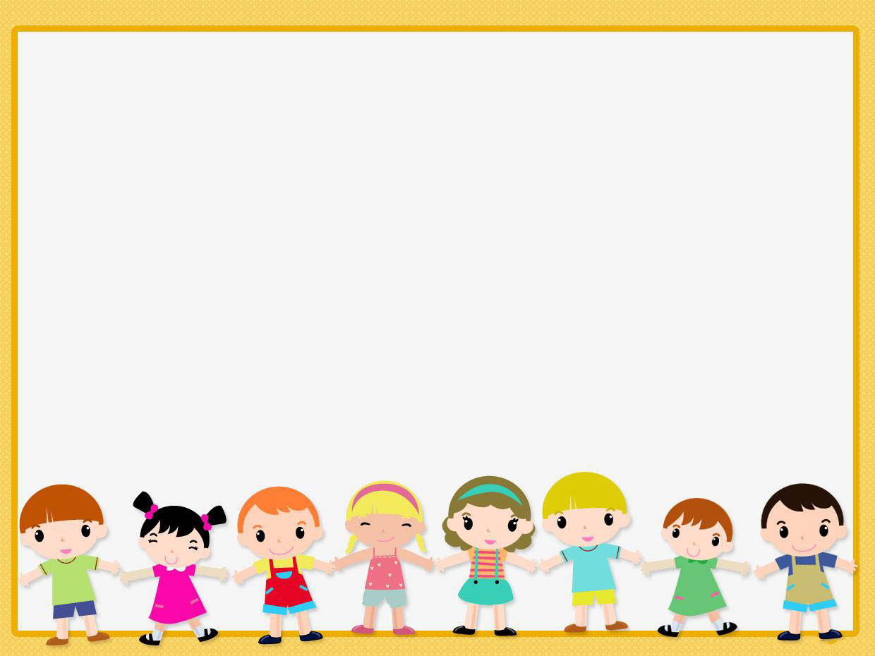
Toán
Số hạng - Tổng
Bài 1:

Slide 10


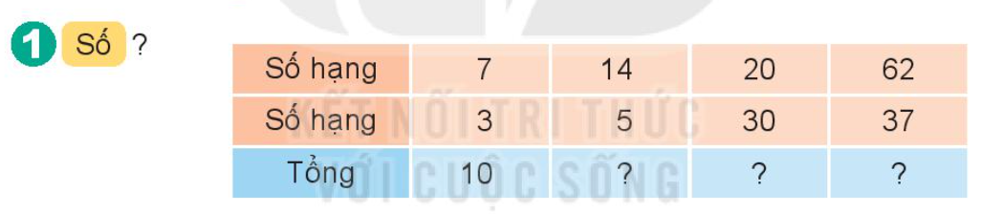
19
50
99

Slide 11
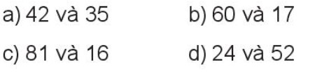
Bài 2: Đặt tính rồi tính tổng, biết các số hạng là
42
35
－
77
60
17
－
77
81
16
－
97
24
52
－
76
+
+
+
+

Slide 12
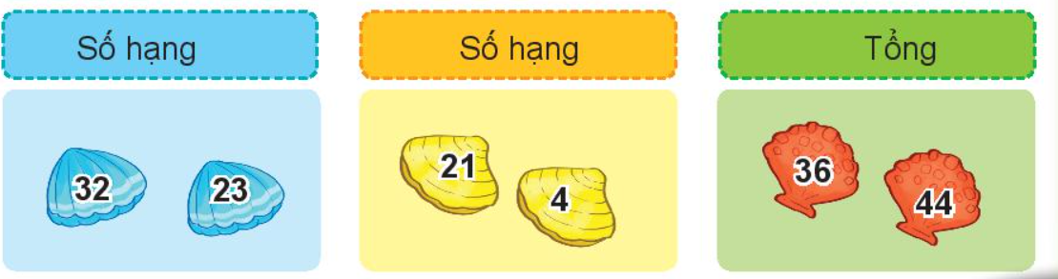
Bài 3: Từ các số hạng và tổng, em hãy lập các phép cộng thích hợp.
32 + 4 = 36
4 + 32 = 36
23 + 21 = 44
21 + 23 = 44

Slide 13
Về nhà:
Đếm xem có bao nhiêu bút mực? Bao nhiêu bút chì?
Viết phép tính tìm tổng số bút?
Nêu tên gọi các thành phần của phép tính.

